Slide 1

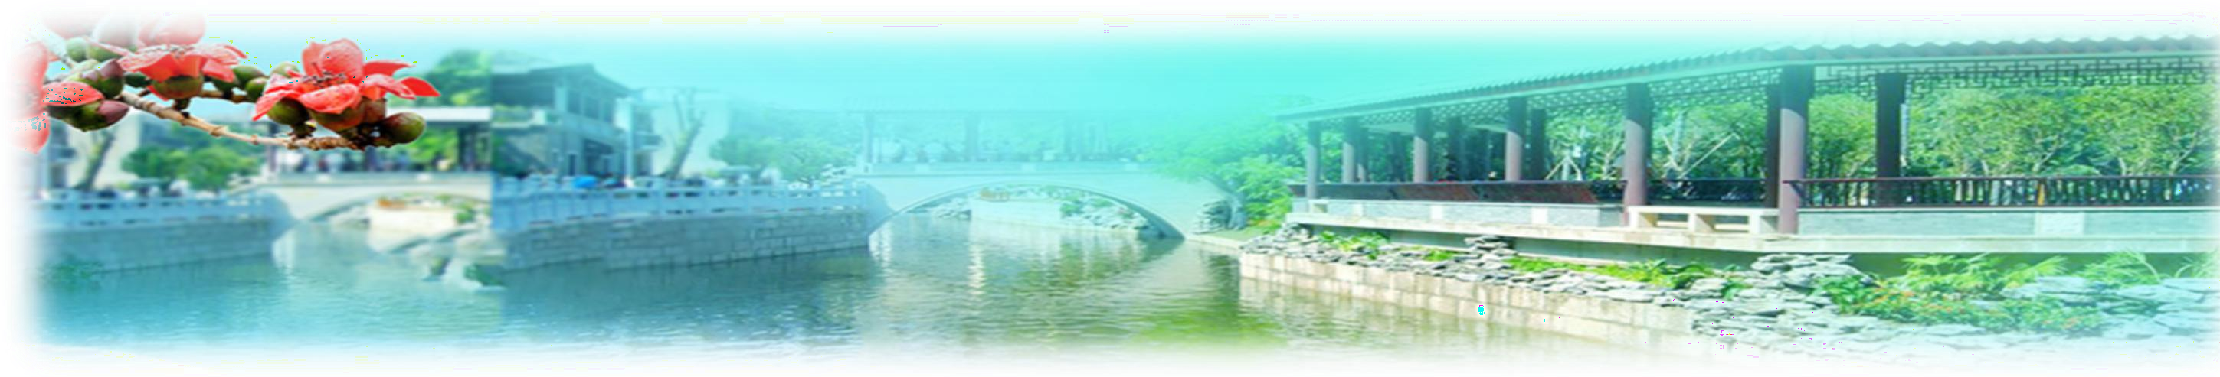
爱 莲 说
周敦颐

Slide 2
学习目标
掌握“说”的文体特点，积累文言词句，朗读并背诵全文。
2.学习作者不慕名利、洁身自好的君子品格。

Slide 3
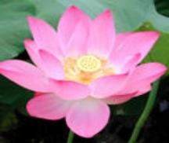
莲，又名荷花、芙蕖、水芙蓉、菡萏等。自古以来， 中国人便喜爱这种植物。在中国文学中，有关莲的诗词歌 赋不计其数。
屈原《离骚》：“制芰荷以为衣兮，集芙蓉以为裳。”
南唐李璟：“菡萏香销翠叶残，西风愁起绿波间。”
莲

Slide 4
题解《爱莲说》
说：古代的一种议论性文体，大多是就一事、一物 或一种现象抒发作者的感想，写法上不拘一格，行文崇 尚自由活泼，有波澜起伏，篇幅一般不长，跟现代杂文 相似。如韩愈的《师说》。
爱莲说：说说喜爱莲花的道理。

Slide 5
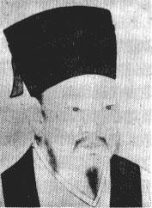
知人论世
周敦颐(1017-1073)，北宋哲学家。字茂 叔，湖南道州人。晚年在庐山莲花峰下建濂溪书堂讲学，世称“濂溪先生”。著《太极图书 集》《通书》等。
周敦颐在南康郡做官时，曾命人挖池种莲，名曰“爱莲池”。又写下了赞美莲花的传世名篇《爱莲说》。

Slide 6
读准字音
fán
水陆草木之花, 可爱者甚蕃。
zhuó lián
濯清涟而不妖。
xiè
可远观而不可亵玩焉。
yī xiǎn
噫！菊之爱，陶后鲜有闻。

Slide 7

美读—读准节奏
爱莲说
周敦颐
水陆/草木之花，可爱者/甚蕃。晋/陶渊明/独爱菊。自/李唐来，世 人/甚爱/牡丹。予/独爱/莲之出淤泥/而不染，濯清涟/而不妖，中通/ 外直，不蔓/不枝，香远/益清，亭亭/净植，可远观/而不可亵玩焉。
予/谓菊，花之/隐逸者也；牡丹，花之/富贵者也；莲，花之/君子 者也。噫！菊之爱，陶后/鲜有闻。莲之爱，同予者/何人？牡丹/之爱， 宜乎/众矣。

Slide 8
疏通文意
水陆草木之花, 可爱 者甚蕃。晋陶渊明独爱菊。 自李唐来,世人甚爱牡丹。
蕃:多。
独：只。
李唐：指唐朝。唐朝的皇帝姓李，所以称 为“李唐”。
译文：水上、地上各种草木的花，可爱的很多。晋朝的陶 渊明只喜欢菊花。自唐朝以来，世人很喜欢牡丹。

Slide 9
疏通文意
予独爱莲之出淤泥而不染， 濯清涟而不妖， 中通外直，不蔓 不枝，香远益清，亭亭净植，可远观而不可亵玩焉。
之：用在主语和谓语之间，取消句子的独立性。
淤泥：污泥。 染：沾染（污秽）。 濯：洗。涟：水波。 妖：艳丽。
中通外直：（莲的柄）内部贯通，外部笔直。
不蔓不枝：不横生藤蔓，不旁生枝茎。 蔓、枝，
都是名词用作动词。 亭亭：耸立的样子。
植：竖立。 亵玩：靠近赏玩。亵，亲近而不庄重。 焉：语气词。
译文：我唯独喜爱莲——莲从淤泥中生长出来，却不受泥的沾染；它 经过清水洗涤，却不显得妖艳，（它的柄）内部贯通，外部笔直，不横生 藤蔓，不旁生枝茎；香气远闻更加清芬；它笔直洁净地挺立着，（只）可以从远处观赏，却不能靠近去赏玩啊。

Slide 10
疏通文意
予谓菊，花之隐逸者也；牡丹，
隐逸： 隐居避世。这里是说菊花不与别 的花争奇斗艳。
噫： 叹词，表示感慨。 鲜：少。
同予者何人：像我一样的还有什么人呢？ 宜：应当。
花之富贵者也；莲，花之君子者也。 噫！菊之爱 ，陶后鲜有闻。莲之
爱，同予者何人？牡丹之爱，宜乎 众矣。
译文：我认为菊花是花中的隐士，牡丹是花中的富贵者，莲是花中 的君子。唉！对菊花的爱好，陶渊明以后很少听到了。对莲的爱好， 像我一样的还有什么人呢？对牡丹的爱，应当人很多了。

Slide 11
探究“爱莲”之因
1.“水陆草木之花，可爱者甚蕃。”既然各种各样的花都 很可爱，为什么作者独独喜爱莲花呢？请从课文中找出作 者喜爱莲花的原因。
予独爱莲之出淤泥而不染， 濯清涟而不妖， 中通外直， 不蔓不枝， 香远益清， 亭亭净植， 可远观而不可亵玩焉。
莲，花之君子者也。

Slide 12
《爱莲说》称莲_{认}为_{为}“花_{莲}之_{花}君_{有}子_{哪}”_{些}，_{高}请_{尚}你_{品}说_{质}说？莲具有 哪些君子品质？
莲
出淤泥而不染 濯清涟而不妖
中通外直，不蔓不枝 香远益清，亭亭净植 可远观而不可亵玩
托物
君子品质
不同流合污 庄重、质朴 正直
美好的姿态气质 令人敬重
言志

Slide 13
文章题目是《爱莲说》，为什么还要写菊和牡丹呢？
晋陶渊明独爱菊。自李唐来，世人甚爱牡丹。
予谓菊，花之隐逸者也；牡丹，花之富贵者也； 莲，花之君子者也。

Slide 14
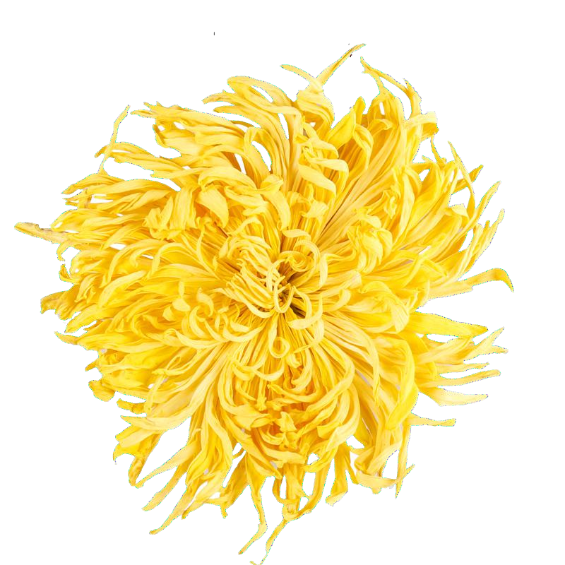

文章题目是《爱莲说》，为什么还要写菊花和牡 丹呢？
陶渊明《饮酒》：“采菊东篱下，悠然见南山”的闲 适，唐代元稹《菊花》中的“不是花中偏爱菊，此花开尽 更无花。” 表达了对菊花历尽风霜而后凋的坚贞品格的赞 美。
唐人写世人追逐牡丹的诗歌俯拾皆是。如刘禹锡《赏牡丹》 中的“唯有牡丹真国色，花开时节动京城。”
衬托

Slide 15
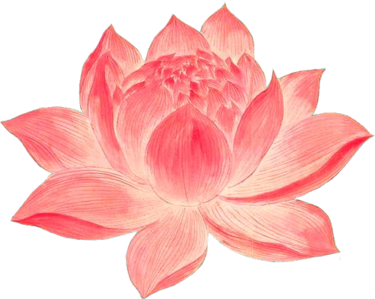
作者对爱菊、爱牡丹持什么态度？
噫！菊之爱 ，陶后鲜有闻。莲之爱，同予者何人？牡丹之 爱，宜乎众矣。
爱菊（鲜）
隐逸者
惋惜
爱牡丹（众）
富贵者
远离
爱莲（独）
君子

Slide 16
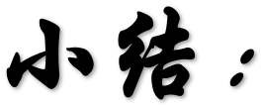
本文托物言志，在莲的形象中寄寓了作者洁身 自好的高洁人格。作者既不愿像陶渊明那样消极避 世，也不愿像世人那样追逐功名富贵，他要在污浊 的世间独立不移、永远保持清白的操守和正直的品 德。

